Slide 1
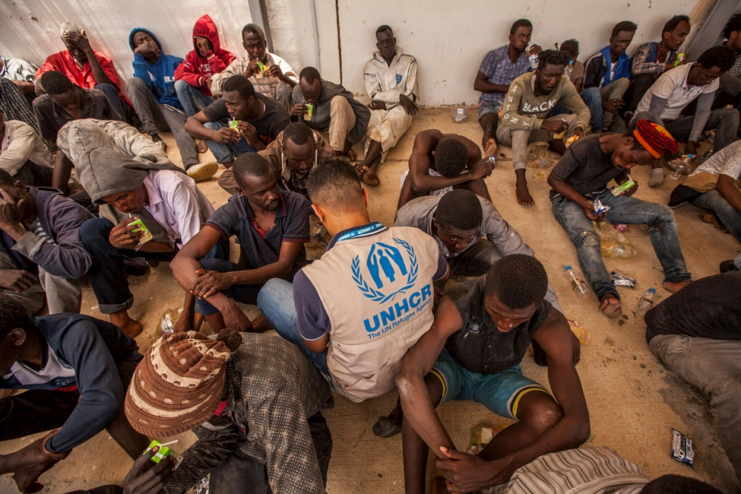
Trata de personas
THE COUNTER TRAFFICKING DATA COLLABORATIVE

Slide 2
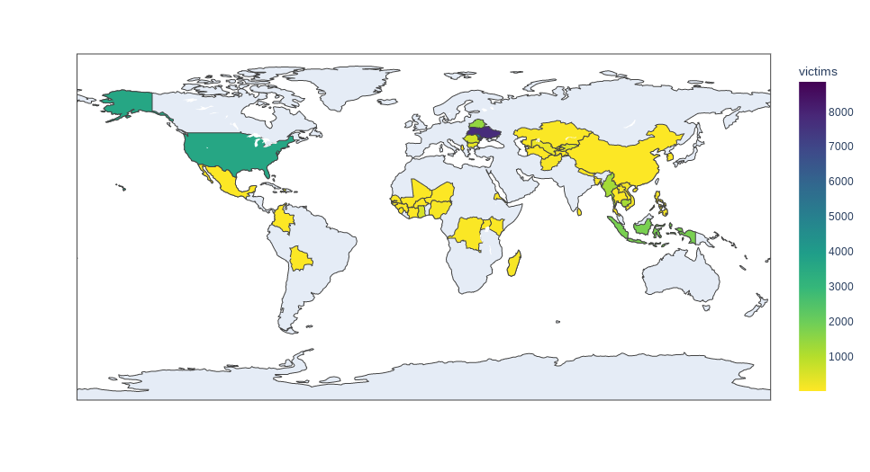
Origen de las Víctimas
Ukraine ~7.7k
Moldova ~5.2k
USA ~3.6k
Indonesia ~1.8k
Belarus ~1.4k

Slide 3
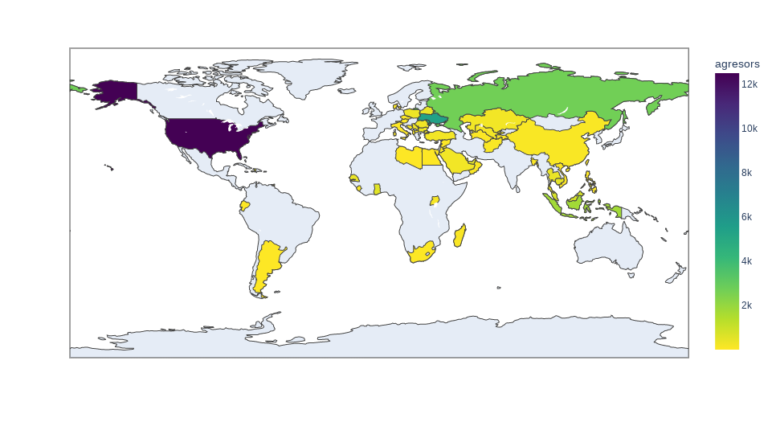
País de explotación
USA ~12.5k
Ukraine ~5.4k
Moldova ~4.5k
Russia ~1.7k
Indonesia ~0.8k

Slide 4
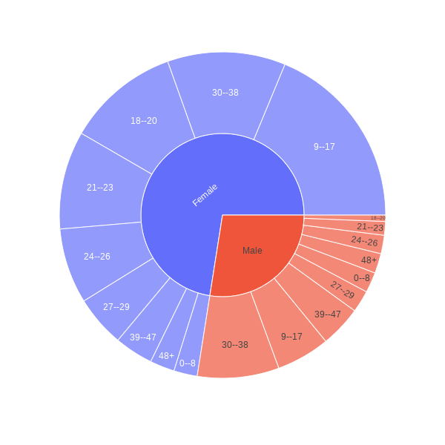
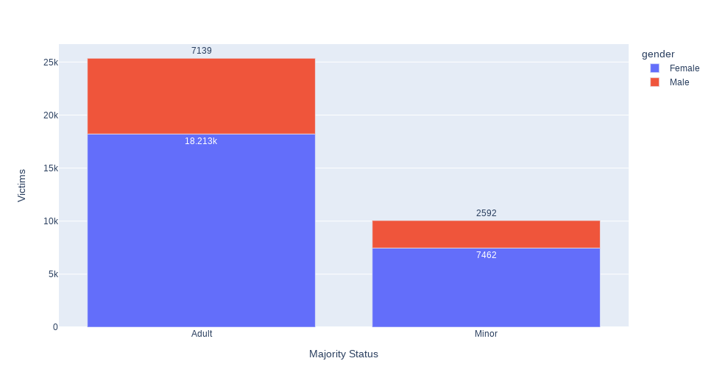
Estadisticas por sexo
y edad

Slide 5
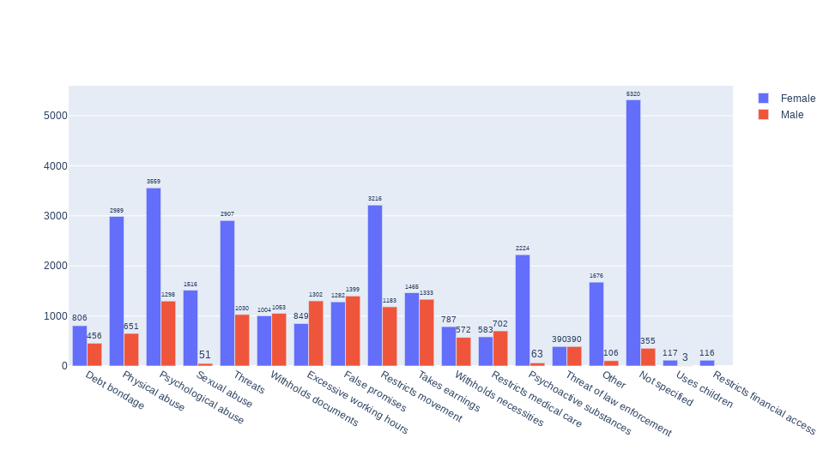
Medio de control

Slide 6
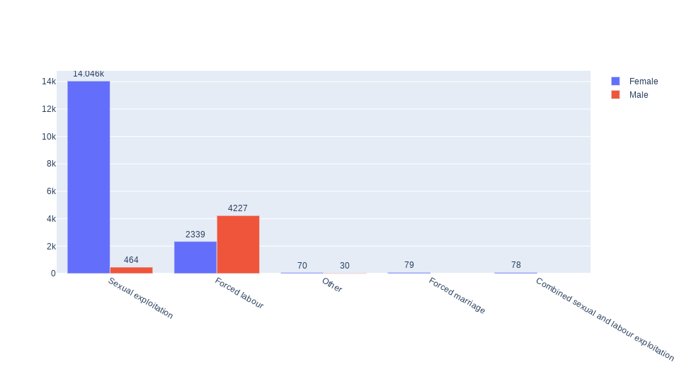
Tipo de explotación

Slide 7
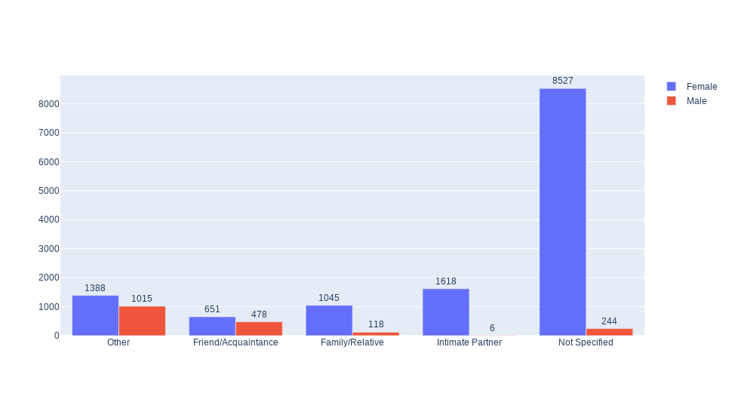
Relación con el reclutador

Slide 8
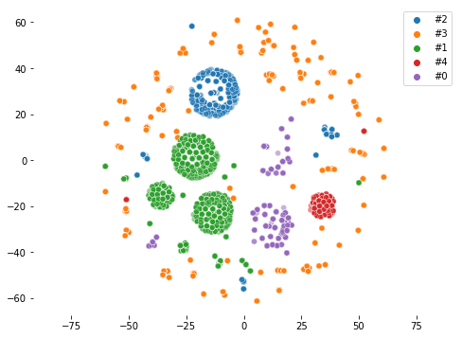
Principales rutas
Grupo | Destino | Origen
#0 | 100% USA | 70% Unknown 30% USA
#1 | 68% Ukraine 21% Russia 4% Polonia | 99% Ukraine
#2 | 86% Moldavia 8.9% Unknown 3% Serbia | 100% Moldavia
#3 | 12% Russia 9% Malasia | 21% Indonesia 17% Belarus 14% Camboya
#4 | 98% Indonesia | 95% Myanmar 4% Tailandia

Slide 9
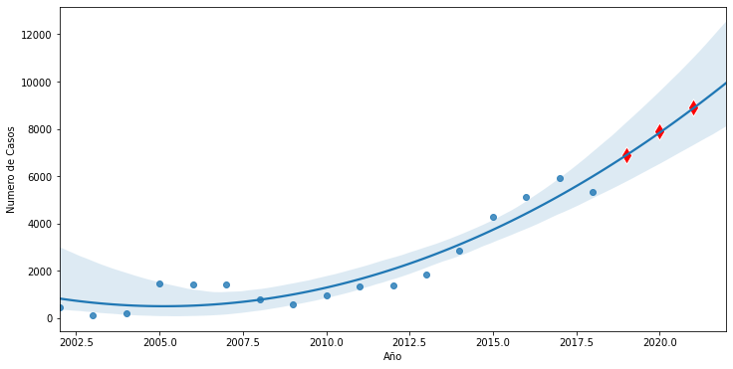
Predicciones

Slide 10
Gracias
GLOBAL DATA HUB ON HUMAN TRAFFICKING
GLOBAL REPORT ON TRAFFICKING IN PERSONS
MIGRATION DATA PORTAL
sauloviedoleon@gmail.com

